Slide 1

성폭력 예방 교육 · 고학년
대처법과 도움 요청
혼자 고민하지 않아요
Notes:
[도입 · 5분] 표지를 보여 주고 질문으로 생각 열기

Slide 2

생각해 볼까요?
친구가 이상한 일을 당했다고 털어놓으면?
Notes:
[도입 · 5분] 표지를 보여 주고 질문으로 생각 열기
진행 팁: 친구를 비난하지 않고 어른에게 함께 가는 것이 가장 좋은 도움이라는 점을 알려 주세요.

Slide 3
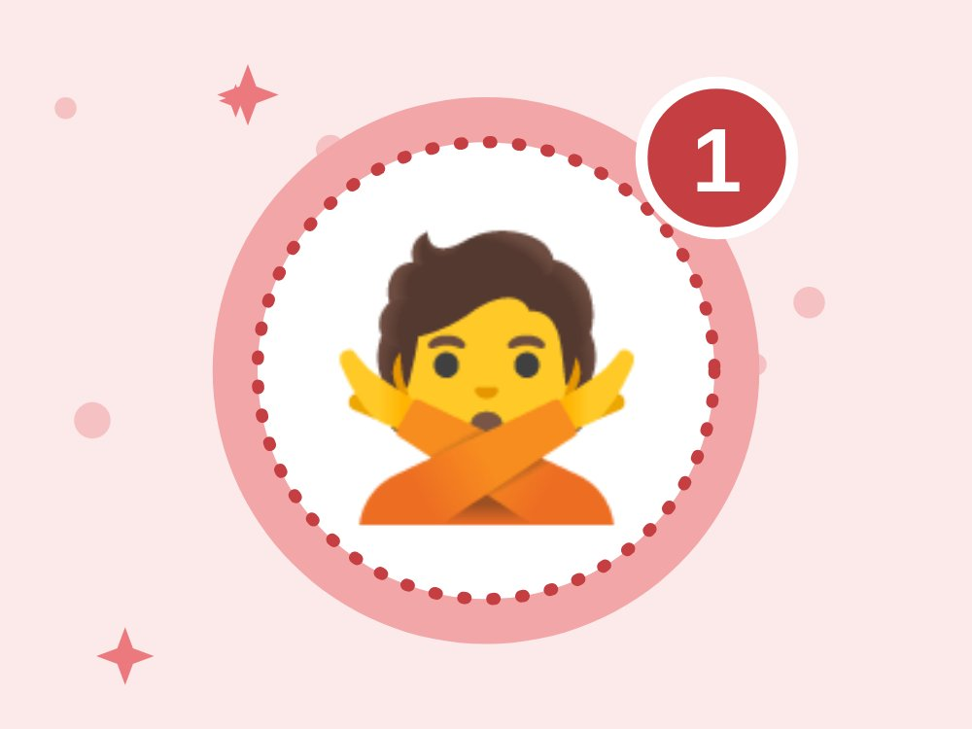
1
단호하게
'싫어, 하지 마'라고 단호하게 말해요
Notes:
[전개 1 – 핵심 약속 · 10분] 단호하게 · 증거 남기기 · 도움 받기를 그림과 함께 하나씩 알아보기
진행 팁: 웃으면서 말하면 장난으로 생각할 수 있어요.

Slide 4

2
증거 남기기
메시지·사진은 지우지 말고 캡처해 둬요
Notes:
[전개 1 – 핵심 약속 · 10분] 단호하게 · 증거 남기기 · 도움 받기를 그림과 함께 하나씩 알아보기
진행 팁: 증거는 도움을 받을 때 큰 힘이 돼요.

Slide 5

3
도움 받기
112, 117, 믿을 수 있는 어른에게 알려요
Notes:
[전개 1 – 핵심 약속 · 10분] 단호하게 · 증거 남기기 · 도움 받기를 그림과 함께 하나씩 알아보기
진행 팁: 112(경찰), 117(학교·여성폭력 신고)을 알려 주세요.

Slide 6
O X 퀴즈 1 / 4
피해를 당한 사람에게도 잘못이 있어요.
O
X
Notes:
정답은 X예요. 아이들이 팔로 O 또는 X를 만들어 답하게 해요. 다음 장에 정답과 해설이 나와요.
[전개 2 – O X 퀴즈 · 10분] 팔로 O X를 만들어 답하고 이유 말하기

Slide 7
O X 퀴즈 1 / 4
피해를 당한 사람에게도 잘못이 있어요.
O
X
X · 잘못은 가해자에게 있어요. 피해자는 잘못이 없어요.
옷차림이나 행동, 장소 때문에 피해가 생기는 게 아니에요. 잘못은 언제나 가해자에게 있어요.
Notes:
정답: X — 잘못은 가해자에게 있어요. 피해자는 잘못이 없어요.
해설: 옷차림이나 행동, 장소 때문에 피해가 생기는 게 아니에요. 잘못은 언제나 가해자에게 있어요.

Slide 8
O X 퀴즈 2 / 4
친구가 털어놓으면 '말해줘서 고마워'라고 해요.
O
X
Notes:
정답은 O예요. 아이들이 팔로 O 또는 X를 만들어 답하게 해요. 다음 장에 정답과 해설이 나와요.

Slide 9
O X 퀴즈 2 / 4
친구가 털어놓으면 '말해줘서 고마워'라고 해요.
O
X
O · 믿어 주는 말이 친구에게 큰 힘이 돼요.
털어놓은 친구에게 가장 필요한 건 믿어 주는 말이에요. 캐묻지 말고 '말해 줘서 고마워, 네 잘못이 아니야'라고 한 뒤 함께 어른에게 가요.
Notes:
정답: O — 믿어 주는 말이 친구에게 큰 힘이 돼요.
해설: 털어놓은 친구에게 가장 필요한 건 믿어 주는 말이에요. 캐묻지 말고 '말해 줘서 고마워, 네 잘못이 아니야'라고 한 뒤 함께 어른에게 가요.

Slide 10
O X 퀴즈 3 / 4
불쾌한 메시지는 바로 지우는 게 좋아요.
O
X
Notes:
정답은 X예요. 아이들이 팔로 O 또는 X를 만들어 답하게 해요. 다음 장에 정답과 해설이 나와요.

Slide 11
O X 퀴즈 3 / 4
불쾌한 메시지는 바로 지우는 게 좋아요.
O
X
X · 지우지 말고 캡처해서 어른에게 보여요.
불쾌한 메시지는 지우고 싶지만, 남겨 두면 신고할 때 증거가 돼요. 보낸 사람, 날짜가 보이게 캡처해요.
Notes:
정답: X — 지우지 말고 캡처해서 어른에게 보여요.
해설: 불쾌한 메시지는 지우고 싶지만, 남겨 두면 신고할 때 증거가 돼요. 보낸 사람, 날짜가 보이게 캡처해요.

Slide 12
O X 퀴즈 4 / 4
117은 학교폭력·성폭력 피해를 신고하는 번호예요.
O
X
Notes:
정답은 O예요. 아이들이 팔로 O 또는 X를 만들어 답하게 해요. 다음 장에 정답과 해설이 나와요.

Slide 13
O X 퀴즈 4 / 4
117은 학교폭력·성폭력 피해를 신고하는 번호예요.
O
X
O · 112와 117 모두 도움을 받을 수 있어요.
117은 학교폭력·성폭력 신고센터, 112는 경찰이에요. 둘 다 24시간 도움을 받을 수 있어요.
Notes:
정답: O — 112와 117 모두 도움을 받을 수 있어요.
해설: 117은 학교폭력·성폭력 신고센터, 112는 경찰이에요. 둘 다 24시간 도움을 받을 수 있어요.

Slide 14

도움 요청 카드 만들기
내가 도움을 청할 수 있는 어른과 번호 적기
Notes:
[활동 – 도움 요청 카드 만들기 · 10분] 내가 도움을 청할 수 있는 어른과 번호 적기
진행 팁: 작은 카드에 내가 믿는 어른 3명과 112, 117을 적어 지갑이나 가방에 넣어요. 친구가 털어놓을 때 할 말도 한 줄 적어요.

Slide 15
🙅
단호히
📸
증거
📞
도움
오늘의 약속 · 다 같이 외쳐요!
Notes:
[정리 · 5분] 오늘의 약속 다 같이 외치고 활동지 나눠 주기

Slide 16
📚 알아 두면 좋아요 (선생님용)
해바라기센터: 성폭력 피해자에게 상담·의료·수사·법률 지원을 한곳에서 해요(여성가족부·경찰청 협력). 지역별로 있어요.
디지털 성범죄 피해는 중앙디지털성범죄피해자지원센터에서 삭제 지원을 받을 수 있어요(자료 링크 탭).
'왜', '어떻게' 같은 캐묻는 질문은 2차 피해가 될 수 있어요. 신고의무자인 선생님은 사실 확인보다 신고와 연계가 먼저예요.
Q. 학생이 비밀로 해 달라고 하면요?
A. '너를 지키기 위해 도와줄 수 있는 어른에게는 알려야 해'라고 솔직하게 말해 주세요. 선생님은 신고의무자라 비밀을 약속할 수 없어요.
Q. 117과 112는 어떻게 다른가요?
A. 112는 경찰 긴급신고, 117은 학교폭력·여성폭력·성매매 피해 신고·상담센터예요. 둘 다 24시간이에요.
Notes:
이 장은 선생님용이에요. 아이들에게 보여 줄 필요는 없어요.

Slide 17
선생님용 준비 메모
준비물
공식 자료
TV 또는 빔프로젝터
활동지(인원수만큼)
색연필
명함 크기 카드
한국양성평등교육진흥원 – 아동·청소년 성폭력 예방교육 자료 (누리집)
경찰청 안전Dream – 학교·여성폭력 신고 117, 상담 (누리집)
안전 주의 아이가 피해를 털어놓으면 놀라거나 캐묻지 말고 "말해줘서 고마워, 네 잘못이 아니야"라고 말해 주세요. 선생님은 아동학대·성범죄 신고의무자예요(112).
Notes:
이 장은 선생님용이에요. 아이들에게 보여 줄 필요는 없어요.

